Slide 1



人教版 必修2
第9课 赤壁赋
金榜苑“创新设计”同步课件

Slide 2
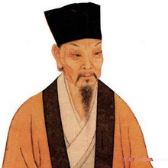
作者视窗
苏轼(1037—1101)，字子瞻，号东坡居
士，眉州眉山(今四川眉山县)人。北宋文
学家、书画家。其在诗、词、歌、赋、书
法、绘画、医药、禅理、哲学等方面均有
造诣，学识广博，尤其在诗坛、词坛、散
文上更是成就卓越的大家。政治上，既反对王安石比较激进的改革措施，也不同意司马光废新法，因而在新旧两党间均受排斥，仕途生涯十分坎坷。最高累官至大学士兼礼部尚书，最远被贬到海南。其诗今存2700多首，风格多样。他和南宋的辛弃疾形成了词坛上的“苏辛”豪放词派。他散文成就也很高，为“唐宋八大家”之一。与其父苏洵、弟苏辙并称“三苏”。书法上，擅长行书、楷书，与蔡襄、黄庭坚、米芾并称“宋四家”。诗文有《东坡七集》等，词有《东坡乐府》。

Slide 3
写作背景
这篇赋写于宋神宗元丰五年(1082)作者因“乌台诗案”被贬黄州之后。被贬的起因，是谏官李定、舒亶、何正臣等人从苏轼的诗作里摘出一些讽刺新法的诗句，告发他反对新法，结果苏轼被捕入狱。出狱后被贬到黄州，名义上任团练副使，实则等于充军。作者因内心愤慨不平，借助诗文以抒发感慨。赋中所流露的“人生无常”的悲哀和旷达心境，就是这种复杂感情的表现。作者是元丰三年(1080)春到黄州的。元丰五年秋、冬，苏轼曾先后两次到黄州城外的赤壁漫游，写下了《赤壁赋》。

Slide 4
写作背景
赋是古典文学的一种重要文体，介于诗文之间。
赋的特点有：(1)语句上以四、六字句为主，句式错落有致并追求骈偶；(2)语音上要求声律谐协；(3)文辞上讲究藻饰和用典；(4)内容上侧重于写景，借景抒情。排偶和藻饰是汉赋的一大特征。经历长期的演变，发展到中唐，在古文运动的影响下，赋又出现了散文化的趋势，不讲骈偶、音律，句式参差，押韵也比较自由，形成散文式的清新流畅的气势，叫做“文赋”。

Slide 5
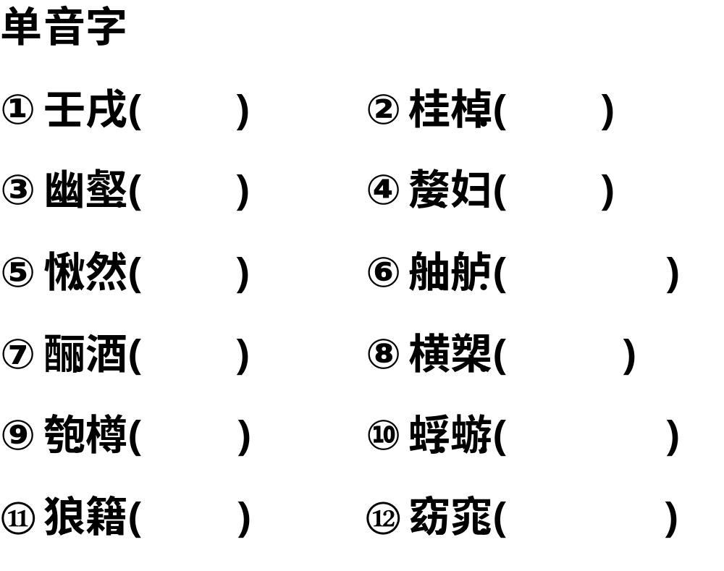
基础梳理·字音识记
xū
zhào
hè
lí
qiǎo
zhú lú
shī
shuò
páo
fú yóu
jí
yǎo tiǎo

Slide 6
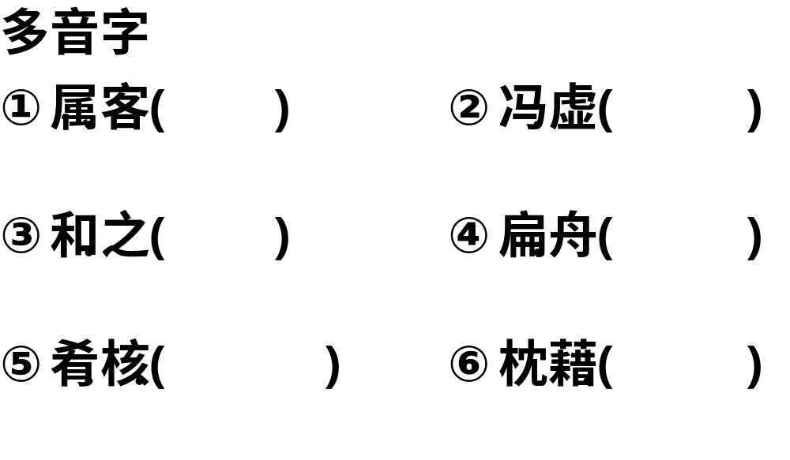
基础梳理·字音识记
zhǔ
píng
hè
piān
yáo hé
jiè

Slide 7
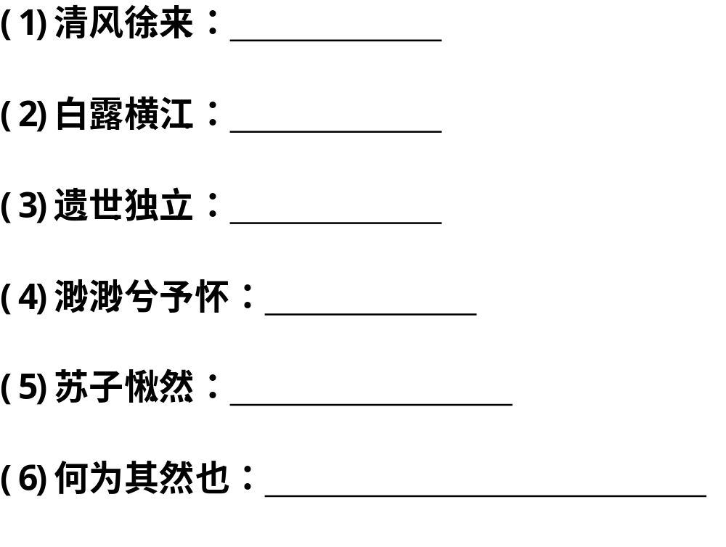
基础梳理·词语理解
舒缓地吹来
笼罩江面
遗弃尘世
悠远的样子
忧愁凄怆的样子
箫声为什么会这么悲凉呢

Slide 8
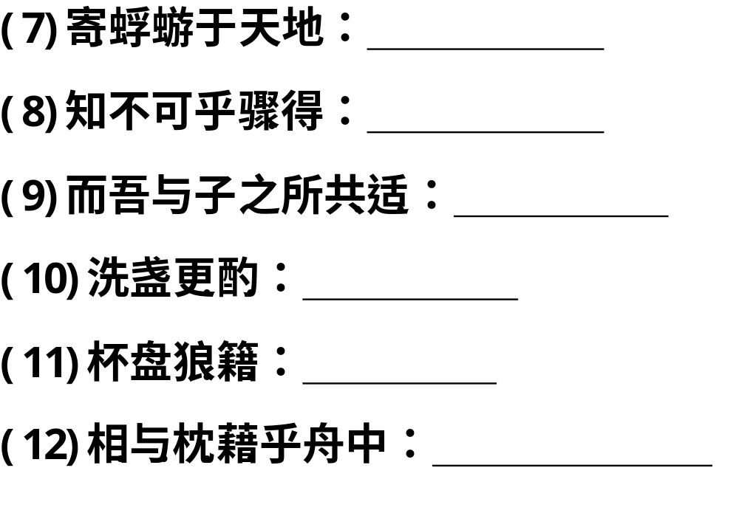
基础梳理·词语理解
寓托
突然，骤然
共同享用
再次饮酒
凌乱
相互枕着睡觉

Slide 9
基础梳理·词语理解
成语积累
(1)羽化登仙：感觉身轻得似要离开尘世飘飞而去。
(2)余音袅袅：形容音乐悦耳动听，令人沉醉。
(3)不绝如缕：形容情势或处境十分危急。也形容声音微弱幽微不断。
(4)正襟危坐：形容严肃或拘谨的样子。
(5)沧海一粟：比喻非常渺小，微不足道。

Slide 10
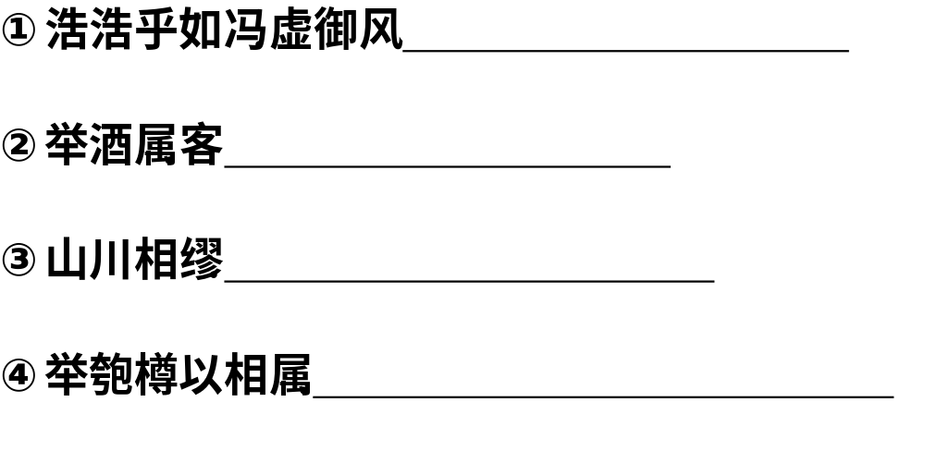
基础梳理·通假字
“冯”通“凭”，乘
“属”通“嘱”，劝
“缪”通“缭”，环绕
“属”通“嘱”，劝人饮酒

Slide 11
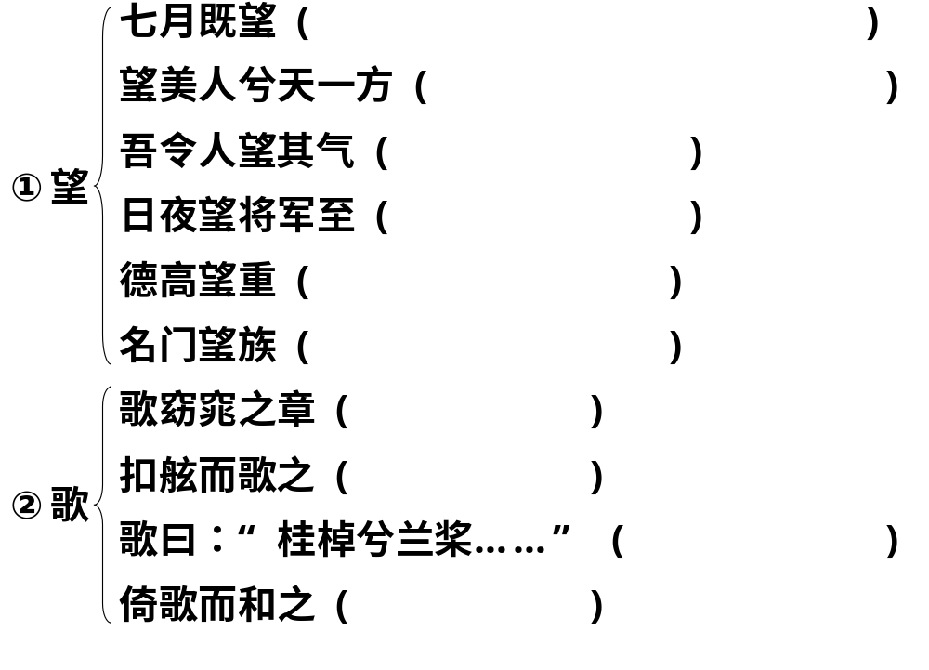
基础梳理·一词多义
名词，阴历的每月十五日
动词，眺 望，向远处看
动词，观察
动词，盼望
名词，名望、声望
形容词，有名望的
动词，吟诵
动词，唱
名词，歌词
名词，曲调

Slide 12
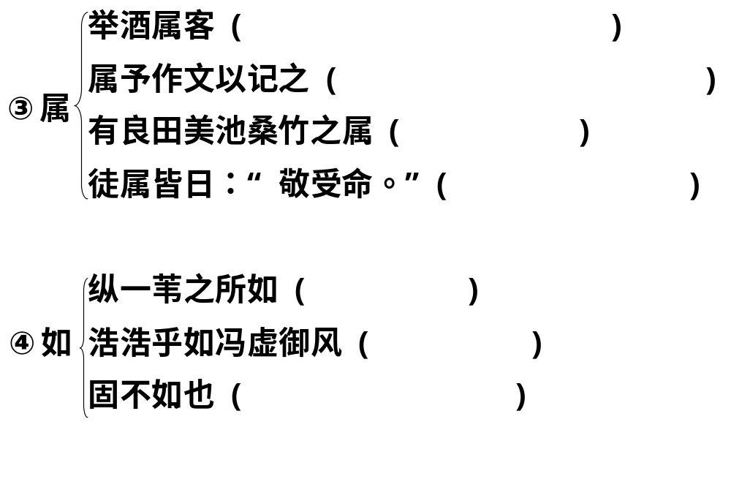
基础梳理·一词多义
动词，这里指劝人饮酒
动词，通“嘱”，嘱托
名词，类
名词，等、辈
动词，往
动词，如同
动词，及、比得上

Slide 13
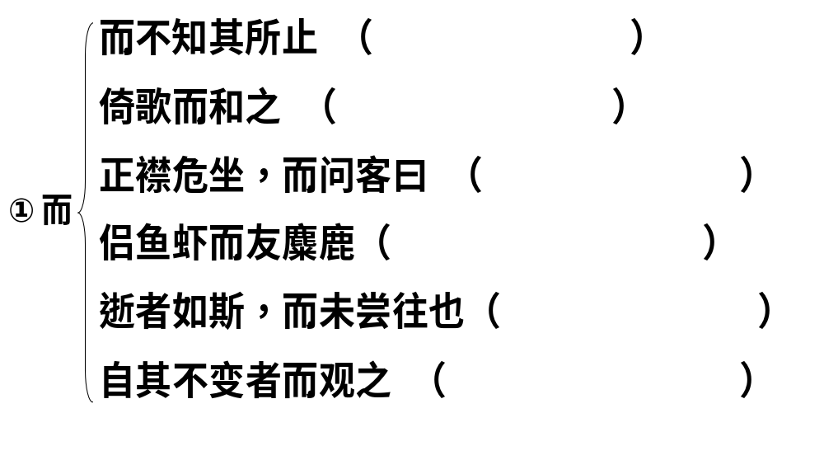
基础梳理·虚词归纳
连词，表转折
连词，表修饰
连词，表承接
连词，表并列
连词，表转折
连词，表修饰

Slide 14
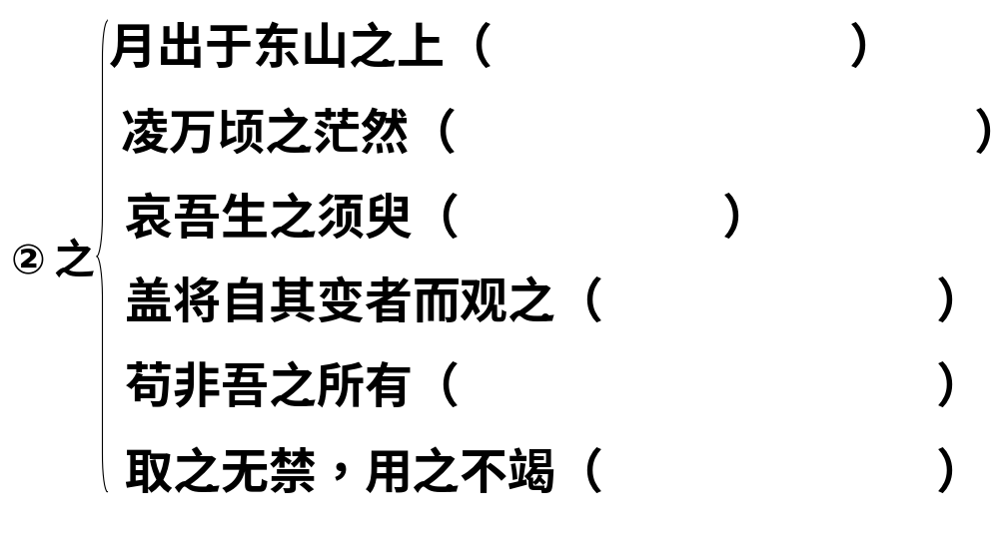
基础梳理·虚词归纳
助词，的
助词，定语后置的标志
助词，的
代词，它
助词，主谓之间取独
代词，它们

Slide 15
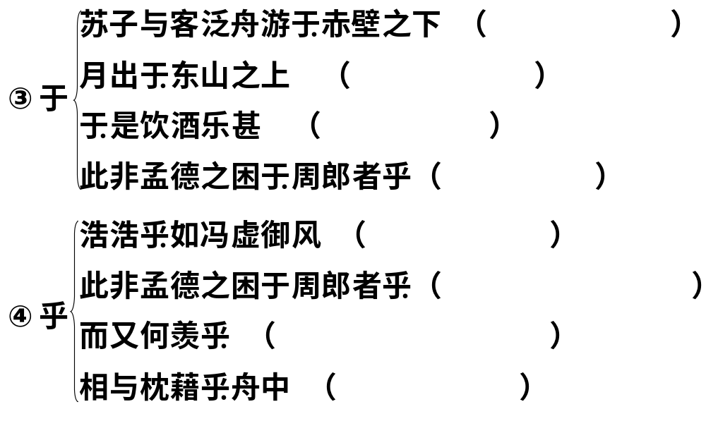
基础梳理·虚词归纳
介词，在
介词，从
介词，在
介词，被
形容词词尾
语气词，表示疑问
语气词，表示疑问
介词，在

Slide 16
基础梳理·名句默写
1.举酒属客， ， 。
2.白露横江，水光接天。 ， 。
3.浩浩乎如冯虚御风，而不知其所止；
， 。
4.如怨如慕，如泣如诉， ， 。
5.寄蜉蝣于天地， 。 ，羡长江之无穷。
6.枝上柳绵吹又少， ！
7.荷尽已无擎雨盖， 。

Slide 17
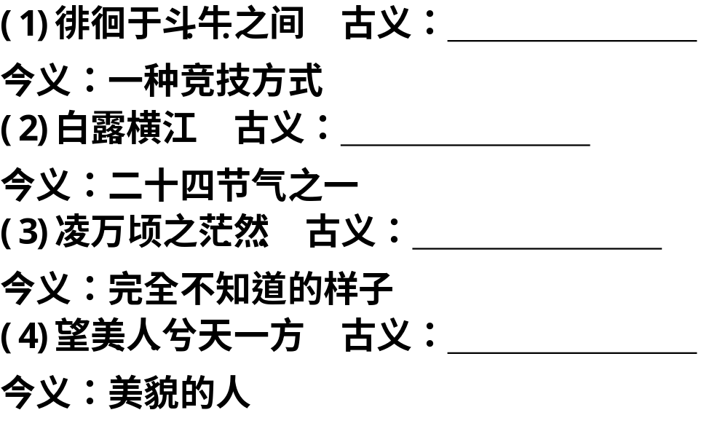
小组合作·古今异义
星宿名，斗宿和牛宿
白茫茫的水汽
旷远的样子
内心所思慕的人

Slide 18
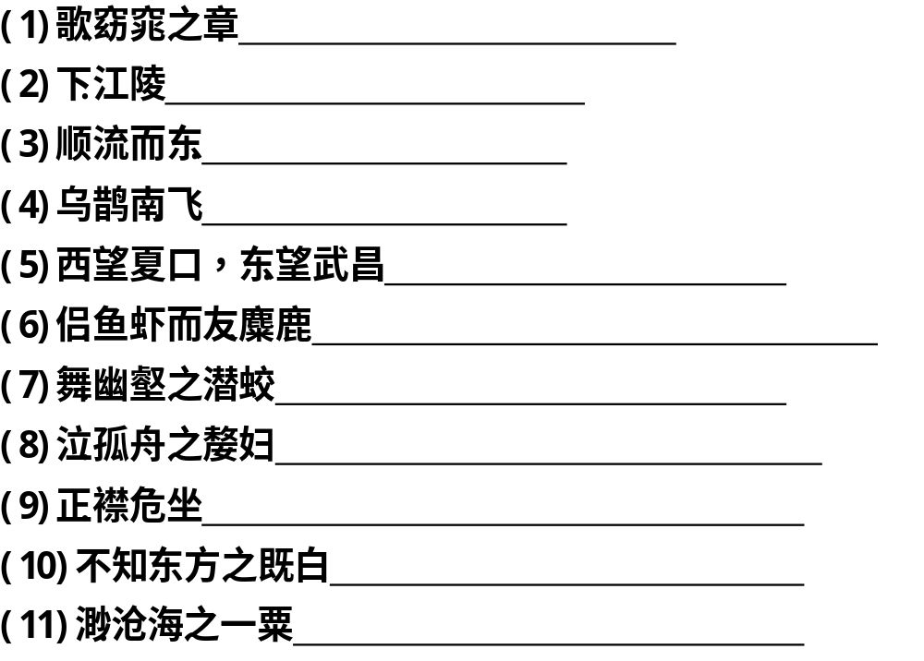
小组合作·词类活用
名词作动词，歌颂，朗诵
名词作动词，攻占
名词作动词，向东进军
名词作状语，向南
名词作状语，向西；向东
名词意动，以……为侣；以……为友
动词使动，使……起舞
动词使动，使……哭泣
形容词用作动词，整理
形容词用作动词，显出白色
形容词用作动词，渺小得像……

Slide 19
小组合作·特殊句式
(1)是造物者之无尽藏也 .
(2)苏子与客泛舟游于赤壁之下
(3)月出于东山之上
(4)相与枕藉乎舟中 .
(5)凌万顷之茫然 (6)客有吹洞箫者 .
(7)渺渺兮予怀 .
(8)此非孟德之困于周郎者乎？ .
(9)何为其然也？(10)而又何羡乎？
(11)而今安在哉？ .
也
判断句
状语后置句
定语后置句
主谓倒装句
于
被动句
宾语前置句

Slide 20
小组合作·翻译句子
(1)月出于东山之上，徘徊于斗牛之间。
译文：
(2)纵一苇之所如，凌万顷之茫然。
译文：
(3)浩浩乎如冯虚御风，而不知其所止；飘飘乎如遗世独立，羽化而登仙。
译文：
(4)盖将自其变者而观之，而天地曾不能以一瞬；自其不变者而观之，则物与我皆无尽也。
译文：
月亮从东边山上升起，徘徊在斗宿、牛宿之间。
任凭小船在茫茫无际的江面上自由漂流，越过那浩荡渺远的江面。
多么广阔浩瀚啊，我们像凌空驾风而行，不知道将停留到什么地方；飘飘然，我们像脱离尘世，无牵无挂，变成飞升仙界的神仙。
原来，要是从那变化的方面去看它，那么天地间的万事万物，连一眨眼的时间都不曾保持过原状；从那不变的方面去看它，那么事物和我们本身都没有穷尽。

Slide 21
师生探究
1．第三自然段中作者是用了什么手法来写“客之悲”的？结合原文具体分析。
【审题】此题考查分析文章思想内容的能力。
第3段中“客”由赤壁之景想到“固一世之雄”的曹操也只是显赫一时，何况我辈渔樵之人！因而，如今只能感叹自己生命的短暂，羡慕江水的长流不息，希望与神仙相交，与明月同在。但那都是不切实际的幻想，所以只能把悲伤愁苦“托遗响于悲风”。
【答案】
手法：对比。
(1)古(一世之雄)与今(而今安在)的历史对比生悲。
(2)由人生短暂(寄蜉蝣、哀吾生)与自然无穷(长江之无穷)的对比生悲。
(3)由理想(挟飞仙、抱明月)与现实(不可骤得)的对比生悲。

Slide 22

师生探究
2．就感情线索而言，课文表现出作者“乐——悲——乐”的感情变化，具体说说作者的感情是怎样由乐入悲，又是怎样转悲为喜的。
【审题】此题考查理解作者思想感情的能力。
第4段阐发了变与不变的哲理，申述人类和万物同样是永久存在，表现了旷达乐观的人生态度。
第3段写凭吊历史人物的兴亡，感叹人生的短促，变动不居，因而跌入现实的苦闷
第1段写月夜泛舟赤壁大江，饮酒赋诗，使人沉浸在美好景色之中而忘怀世俗的快乐心情
客箫悲和
乐 悲 乐

Slide 23
师生探究
【答案】
课文开头呈现一个诗情画意的境界，秋夜荡舟，把酒诵诗，油然而生飘飘欲仙之喜。
接下来顺转：由饮酒放歌的欢乐中伴入了悲凉的箫声。哀怨、爱慕、哭泣、申诉、潜龙舞、嫠妇泣，六个比喻，渲染了箫声的悲凉，主客由欢乐转入悲哀。紧接着写客人感慨人生短促无常的悲观情绪。
最后，作者以明月江水作比，从变和不变的角度阐释世界万物和人生是一样的，用不着羡慕长江的无穷和明月的永不增减，也用不着哀叹人生的短促，而应保持旷达乐观的态度。进而转悲为喜，主客开怀畅饮，兴尽入睡。

Slide 24
师生探究
3．本文的感情基调是消极的吗？
【审题】此题考查评价文中作者思想情感的能力。
【答案】
全文通过主客对话所表现的忧伤与喜乐，都是作者内心矛盾和复杂感情的真实反映。作者抒发哀怨之情时，也流露了“人生无常”的消极情绪，但他并不甘心消沉，而能主动地从消极、哀怨中解脱出来，从庄子的机械相对论中寻找人生之路，因而胸襟豁达，思想开阔，表现出一种洒脱、豪迈的气度，使文章具有某些积极进取、达观超然的感情基调。
从写作背景来看，这是作者因“乌台诗案”被贬黄州后写的一篇散文，因此，文中难免流露出一些哀怨消极的情趣，“客”的回答就代表了苏轼的这种思想。但苏轼并没有因此消沉，而是积极面对，用变与不变的哲理，申述人类和万物同样是永久地存在，表现了旷达乐观的人生态度。

Slide 25
师生探究
4．说说课文是怎样将情、景、理结合在一起的。
【审题】此题考查分析文章表达技巧的能力。
【答案】
《赤壁赋》将抒情和说理都依托于景物描写上，因景生情，借物喻理，景情理三者结合得非常紧密。
作者由清风明月，产生了“遗世独立”之情：“飘飘乎如遗世独立，羽化而登仙。”而文中说理也紧扣景物描写，用自然景物来隐喻哲理，阐发哲理。如第二段中“客”关于人生无常的议论，都离不开自然景物，“羡长江之无穷”一句扣住江水，“抱明月而长终”一句扣住明月，“托遗响于悲风”一句扣住清风。这几句表明了“客”虚无消极的人生观，它的内涵无不借助这一具体而实在的自然景物表达出来。

Slide 26
写法迁移
请以“变与不变”为话题，写一段300字左右的短文。
沧海桑田，世事变迁，唯有空中之嫦娥，遗照千年。
境遇变了。李白从贵妃捧墨、力士脱靴的光耀中降到人世的饥寒苦乐中。不变的是他的“安能摧眉折腰事权贵，使我不得开心颜”的魄力和“明朝散发弄扁舟”的豪放。
世事变了。杜甫在太平盛世中穿行，在安史之乱中颠沛流离，饱受苦寒，不变的是“安得广厦千万间，大庇天下寒士俱欢颜”的忧民情思和“戎马关山北，凭轩涕泗流”的忧国情怀。

Slide 27
写法迁移
时空变了。苏轼从京城辗转到黄州、惠州再到海南，从年少博学到饱经沧桑。不变的是“一簑烟雨任平生”的旷达和“高情已逐晓云空，不与梨花同梦”的气节。
战场废了。陆游从真正的战场回到家中，且在梦中回到了战场。时光流逝，不变的是他“楼船夜雪瓜洲渡，铁马秋风大散关”的豪情和“王师北定中原日，家祭无忘告乃翁”的心愿。
什么都变了，不变的是这一个个鲜活的灵魂守护着一轮心灵的月亮。

Slide 28
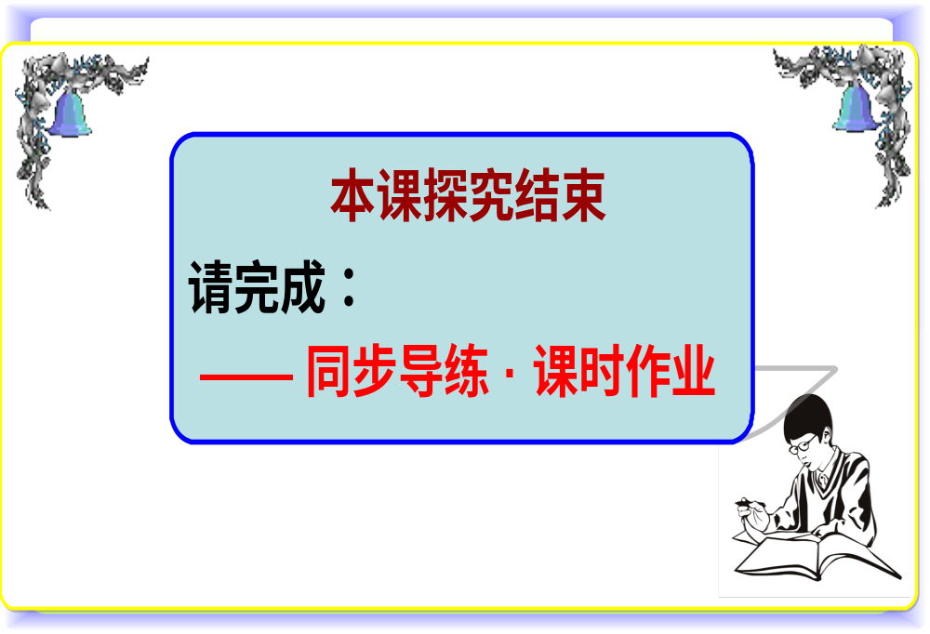
创新设计 同步语文人教版 ·必修2

